Slide 1
第6章 图

Slide 2
6.1 图的定义和术语
图：Graph=(V,E)
V：顶点(数据元素)的有穷非空集合；
E：边的有穷集合。
无向图：
有向图：
每条边都是无方向的
每条边都是有方向的

Slide 3
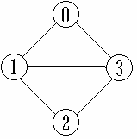
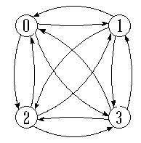
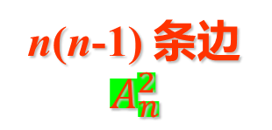
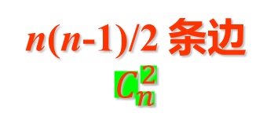
完全图：任意两个点都有一条边相连
无向完全图
有向完全图
n(n-1)/2 条边
$$C_{n}^{2}$$
n(n-1) 条边
$$A_{n}^{2}$$

Slide 4
稀疏图：有很少边或弧的图。
稠密图：有较多边或弧的图。
网：边/弧带权的图。
邻接：有边/弧相连的两个顶点之间的关系。
存在(v_{i}, v_{j})，则称v_{i}和v_{j}互为邻接点；
存在<v_{i}, v_{j}>，则称v_{i}邻接到v_{j}， v_{j}邻接于v_{i}
关联(依附)：边/弧与顶点之间的关系。
存在(v_{i}, v_{j})/ <v_{i}, v_{j}>， 则称该边/弧关联于v_{i}和v_{j}

Slide 5
顶点的度：与该顶点相关联的边的数目(有几条线延伸出去)，记为TD(v)
在有向图中, 顶点的度等于该顶点的入度与出度之和。
顶点 v 的入度是以 v 为终点的有向边的条数(进入该顶点), 记作 ID(v)
顶点 v 的出度是以 v 为始点的有向边的条数, 记作OD(v)
问：当有向图中仅1个顶点的入度为0,其余顶点的入度均为1，此时是何形状？
答：是树！而且是一棵有向树！

Slide 6
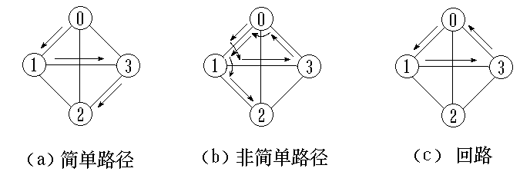
路径：接续的边构成的顶点序列。
路径长度：路径上边或弧的数目/权值之和。
回路(环)：第一个顶点和最后一个顶点相同的路径。
简单路径：除路径起点和终点可以相同外，其余顶点均不相同的路径。(除了终点起点不重复)
简单回路(简单环)：除路径起点和终点相同外，其余顶点均不相同的路径。

Slide 7
连通图（强连通图）
在无（有）向图G=( V, {E} )中，若对任何两个顶点 v、u 都存在从v 到 u 的路径，则称G是连通图（强连通图）。
连通图
非连通图
V0
V1
V0
V1
V4
V2
V3
V4
V3
V2
V5
强连通图
非强连通图
V0
V1
V0
V1
有向图加上”强”
V2
V3
V2
V3

Slide 8
权与网
图中边或弧所具有的相关数称为权。表明从一个顶点到另一个顶点的距离或耗费。带权的图称为网。
子图
设有两个图G=（V，{E}）、G1=（V1，{E1}），若V1⊆ V，E1 ⊆ E，则称 G1是G的子图。 例:(b)、(c) 是 (a) 的子图
V0
V1
V0
V1
V0
V1
V2
V2
V2
V3
V4
V3
V4
V3
V4
(a)
(b)
(c)

Slide 9
连通分量（强连通分量）
无向图G 的极大连通子图称为G的连通分量。 极大连通子图意思是：该子图是 G 连通子图，将G 的任何不在该子图中的顶点加入，子图不再连通。
找一个属于该图的一部分且连通
连通分量
非连通图
V0
V1
V4
V0
V1
V4
V3
V2
V5
V3
V2
V5

Slide 10
有向图G 的极大强连通子图称为G的强连通分量。极大强连通子图意思是：该子图是G的强连通子图，将D的任何不在该子图中的顶点加入，子图不再是强连通的。
强连通分量
V0
V1
V0
V1
V2
V3
V2
V3

Slide 11
极小连通子图：该子图是G 的连通子图，在该子图中删除任何一条边，子图不再连通。 生成树：包含无向图G 所有顶点的极小连通子图。生成森林：对非连通图，由各个连通分量的生成树的集合。
V0
V1
V0
V1
V0
V2
V2
V3
V1
V3
V4
V3
V4
V2
V4
连通图 G1
G1的生成树

Slide 12

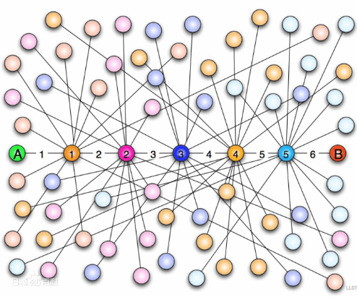
6.2 案例引入
案例6.1 ：六度空间理论
你和任何一个陌生人之间所间隔的人不会超过6个，也就是说，最多通过6个中间人你就能够认识任何一个陌生人。

Slide 13
6.3 图的类型定义
CreateGraph(&G,V,VR)
初始条件：V是图的顶点集，VR是图中弧的集合。
操作结果：按V和VR的定义构造图G。
DFSTraverse(G)
初始条件：图G存在。
操作结果：对图进行深度优先遍历。
BFSTraverse(G)
初始条件：图G存在。
操作结果：对图进行广度优先遍历。

Slide 14
6.4 图的存储结构 重点!!!
顺序存储结构：
数组表示法（邻接矩阵）
链式存储结构：
多重链表
邻接表
邻接多重表
十字链表
重点介绍：
邻接矩阵(数组)表示法
邻接表(链式)表示法

Slide 15
数组（邻接矩阵）表示法
建立一个顶点表（记录各个顶点信息）和一个邻接矩阵（表示各个顶点之间关系）。
设图 A = (V, E) 有 n 个顶点，则图的邻接矩阵是一个二维数组 A.Edge[n][n]，定义为：
顶点i与j相连则元素值为1,不相连则值为0

Slide 16
无向图的邻接矩阵表示法
v1
v2
顶点表：
（ v1 v2 v3 v4 v5 ）
v1
v2
v3
v4
v5
邻接矩阵：
0 0 0 0 0
0 0 0 0 0
0 0 0 0 0
0 0 0 0 0
0 0 0 0 0
0 1 0 1 0
1 0 1 0 1
0 1 0 1 1
1 0 1 0 1
0 1 1 1 0
v3
0 1 0 1 0
1 0 1 0 1
0 1 0 1 1
1 0 1 0 1
0 1 1 1 0
A.Edge =
v4
v4
v5
分析1：无向图的邻接矩阵是对称的；
分析2：顶点i 的度＝第 i 行 (列) 中1 的个数；
分析3:对角线元素均为0(因为自己与自己不可连接)
特别：完全图(每两个顶点均可相连)的邻接矩阵中，对角元素为0，其余1。

Slide 17
有向图的邻接矩阵表示法
顶点表：
( v1 v2 v3 v4 )
v1
v2
邻接矩阵：
0 0 0 0
0 0 0 0
0 0 0 0
0 0 0 0
0 1 1 0
0 0 0 0
0 0 0 1
1 0 0 0
0 1 1 0
0 0 0 0
0 0 0 1
1 0 0 0
v1
v2
v3
v4
A
A.Edge =
v3
v4
注：在有向图的邻接矩阵中，
第i行含义：以结点v_{i}为尾的弧(即出度边）；
第i列含义：以结点v_{i}为头的弧(即入度边）。
分析1：有向图的邻接矩阵可能是不对称的。
分析2：顶点的出度=第i行元素之和
顶点的入度=第i列元素之和
顶点的度=第i行元素之和+第i列元素之和
分析3：对角线元素为0

Slide 18
网（即有权图）的邻接矩阵表示法
W_{ij} <vi, vj> 或（vi, vj）∈VR
定义为：
A.Edge[ i ][ j ]=
∞ 无边（弧）
顶点表：
( v1 v2 v3 v4 v5 v6 )
5
邻接矩阵：
5 7
4
8 9
5 6
5
3 1
∞ 5 ∞ 7 ∞ ∞
∞ ∞ 4 ∞ ∞ ∞
8 ∞ ∞ ∞ ∞ 9
∞ ∞ 5 ∞ ∞ 6
∞ ∞ ∞ 5 ∞ ∞
3 ∞ ∞ ∞ 1 ∞
v1
v2
∞ ∞ ∞ ∞ ∞ ∞
∞ ∞ ∞ ∞ ∞ ∞
∞ ∞ ∞ ∞ ∞ ∞
∞ ∞ ∞ ∞ ∞ ∞
∞ ∞ ∞ ∞ ∞ ∞
∞ ∞ ∞ ∞ ∞ ∞
8
4
N.Edge =
N
3
7
v1
v2
v3
v4
v5
v6
9
v3
v6
6
1
5
v5
v4
5
与有向图的邻接矩阵类似(行为i作为出,列为i作为入).
但是把0-->∞;把1-->权重

Slide 19
邻接矩阵表示法的特点
优点：容易实现图的操作，如：求某顶点的度、判断顶点之间是否有边、找顶点的邻接点等等。
缺点：n个顶点需要n*n个单元存储边;空间效率为O(n²)。 对稀疏图而言尤其浪费空间。

Slide 20
邻接矩阵的存储表示
//用两个数组分别存储顶点表和邻接矩阵
#define MaxInt 32767 //表示极大值，即∞
#define MVNum 100 //最大顶点数
typedef char VerTexType; //假设顶点的数据类型为字符型
typedef int ArcType; //假设边的权值类型为整型
typedef struct{
VerTexType vexs[MVNum]; //顶点表
ArcType arcs[MVNum][MVNum]; //邻接矩阵
int vexnum,arcnum; //图的当前点数和边数
}AMGraph;

Slide 21
采用邻接矩阵表示法创建无向网
4 5
A B C D
A B 500
A C 200
A D 150
B C 400
C D 600
【算法思想】
（1）输入总顶点数和总边数。
（2）依次输入点的信息存入顶点表中。
（3）初始化邻接矩阵，使每个权值初始化为极大值。
（4）构造邻接矩阵。

Slide 22
【算法描述】
4 5
A B C D
A B 500
A C 200
A D 150
B C 400
C D 600
Status CreateUDN(AMGraph *G){
…
return OK;
}//CreateUDN
参考代码GraphTestDev
CreateUDN 函数
不要求掌握

Slide 23
邻接表（链式）表示法 重点!!!
对每个顶点v_{i} 建立一个单链表，把与v_{i}有关联的边的信息链接起来，每个结点设为3个域；
头结点
表结点
data | firstarc
adjvex | nextarc | info
数据域，存储顶点v_{i} 信息
链域，指向单链表的第一个结点
邻接点域，表示v_{i}一个邻接点的位置
链域，指向v_{i}下一个边或弧的结点
数据域，与边有关信息（如权值）
每个单链表有一个头结点（设为2个域），存v_{i}信息；
每个单链表的头结点另外用顺序存储结构存储。
头结点:data 写表示哪个结点v₁,v₂,v_{3,…}
Adjvex:写顶点的编号即1,2,3,…
Info:实际画图时不表示

Slide 24
无向图的邻接表表示
0
1
2
3
4
v₁
v₂
v₃
v₄
v₅
3
1
^
v1
v2
v3
4
2
0
^
v4
4
3
1
^
v4
v5
4
2
0
^
3
2
1
^
注：邻接表不唯一，因各个边结点的链入顺序是任意的
课程约定：大编号在前
空间效率为O(n+2e)。
若是稀疏图(e<<n²)，比邻接矩阵表示法O(n²)省空间。
TD(Vi)=单链表中链接的结点个数
头结点(某个顶点)-->表结点(与该顶点连接的所有顶点)

Slide 25
有向图的邻接表表示
邻接表(出边)
逆邻接表(入边)
v1
v2
V₁
2
1
^
V₁
3
^
V₂
^
V2
0
^
V₃
3
^
V3
0
^
v3
v4
V₄
0
^
V4
2
^
空间效率为O(n+e)
出入边分开表示
出度
入度
度：
OD(Vi)＝单链出边表中链接的结点数
ID(Vi)＝邻接点域为Vi的弧个数
TD(Vi) = OD( Vi ) + I D( Vi )

Slide 26
采用邻接表表示法创建无向网
【算法思想】
（1）输入总顶点数和总边数。
（2）依次输入点的信息存入顶点表中，使每个表头结点的指针域初始化为NULL。
（3）创建邻接表。

Slide 27
邻接表表示法的特点
优点：空间效率高，容易寻找顶点的邻接点；
缺点：判断两顶点间是否有边或弧，需搜索两结点对应的单链表，没有邻接矩阵方便。

Slide 28
邻接矩阵与邻接表表示法的关系
v1
v2
0
v₁
3
1
^
v3
1
v₂
4
2
0
^
v4
v4
v5
2
v₃
4
3
1
^
（ v1 v2 v3 v4 v5 ）
3
v₄
4
2
0
^
v1
v2
v3
v4
v5
0 0 0 0 0
0 0 0 0 0
0 0 0 0 0
0 0 0 0 0
0 0 0 0 0
4
v₅
0 1 0 1 0
1 0 1 0 1
0 1 0 1 1
1 0 1 0 1
0 1 1 1 0
0 1 0 1 0
1 0 1 0 1
0 1 0 1 1
1 0 1 0 1
0 1 1 1 0
3
2
1
^
1. 联系：邻接表中每个链表对应于邻接矩阵中的一行，链表中结点个数等于一行中非零元素的个数。

Slide 29
邻接矩阵与邻接表表示法的关系
2. 区别：
① 对于任一确定的无向图，邻接矩阵是唯一的（行列号与顶点编号一致），但邻接表不唯一（链接次序与顶点编号无关）。
② 邻接矩阵的空间复杂度为O(n²),而邻接表的空间复杂度为O(n+e)。
3. 用途：邻接矩阵多用于稠密图；而邻接表多用于稀疏图

Slide 30
十字链表---用于有向图 重点!!!
data：结点的数据域，保存结点的数据值。写法与单链表一样为v₁,v₂,v₃,v₄,v_{5,…}
_{设置两个指针域:表示出和入(相当于把原来的邻接表合二为一)}
firstin: 结点的指针域，给出自该结点出发的的第一条边的边结点的地址。
firstout：结点的指针场，给出进入该结点的第一条边的 边结点的地址。
结点表中的结点的表示：
data
firstin
firstout
边结点表中的结点的表示：
info
tailvex
headvex
hlink
tlink
实际绘制时,头结点同邻接表(多一个指针域)
表结点位为两个地址(实际上写两个数)+指向下一个(左为列右为行)
info:边结点的数据域，保存边的权值等。实际不写
tailvex: 本条边的出发结点
的地址。
headvex:本条边的终止结点
的地址。
hlink:终止结点相同的边
中的下一条边的地址。
tlink:出发结点相同的边
中的下一条边的地址。

Slide 31
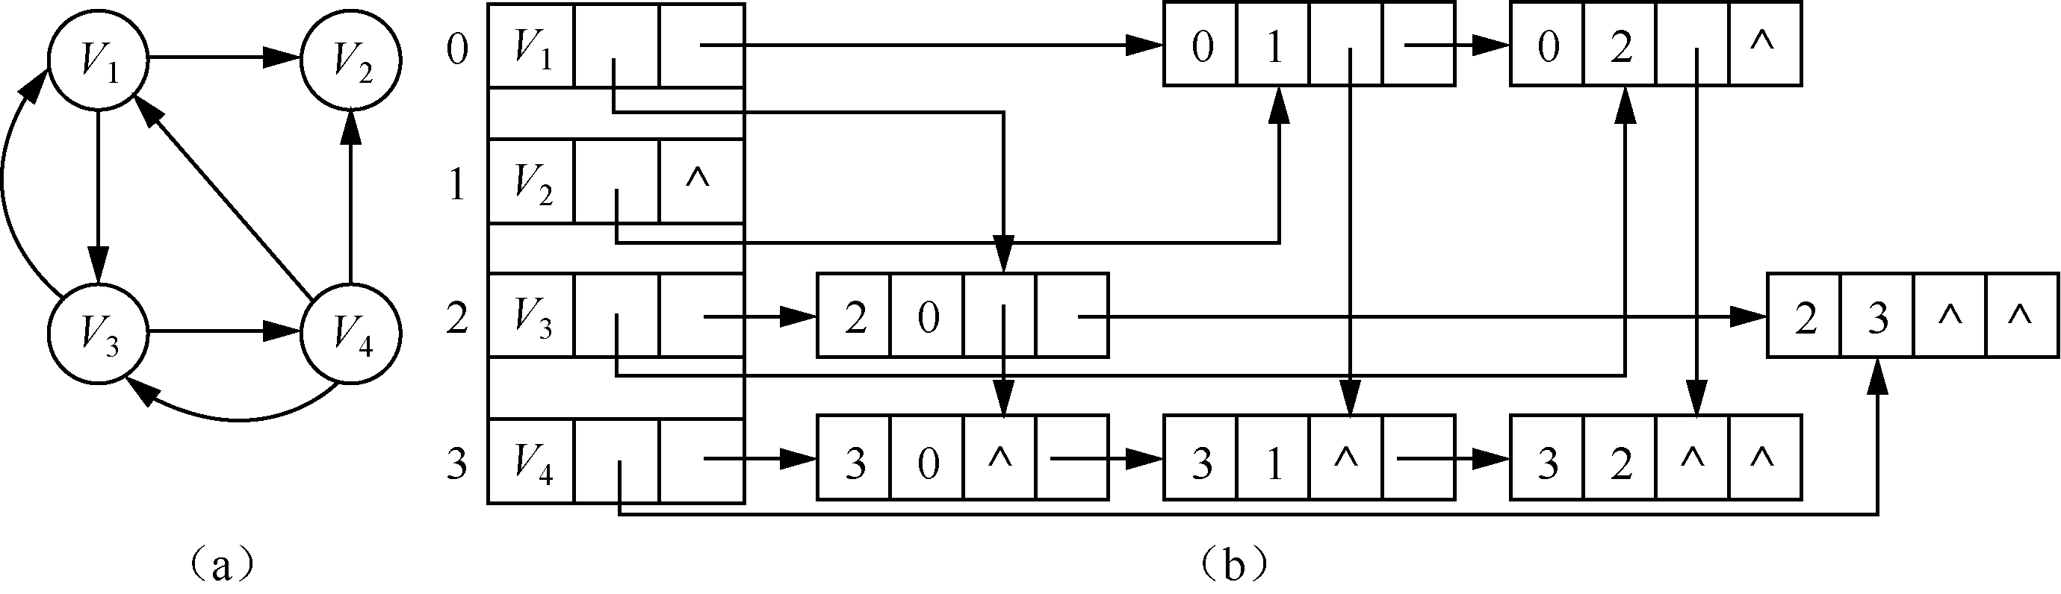
十字链表
表结点中数值应该+1为实际数值
0 1 2 3
可以把十字链表想象成邻接矩阵.
元素值=0即无表结点.元素值=1即有结点
左地址即行数(出),右地址即列数(入)
右指针域即出点,左指针域即入点
行:出 列:入(同有向图的邻接矩阵)
地址域: 每一行的表结点第一个数同行数,表示出的结点,第二个数表示入的结点同列数
指针域:
头结点出指针指向同行第一个表结点,入指针指向其对应列第一个表结点.
表结点出指针指向同行下一个表结点,入指针指向同列下一个结点

Slide 32
十字链表---用于无向图
结点表中的结点的表示：
data:结点的数据域，保存结点的数据值。
firstedge: 结点的指针域，给出自该结点出发的的第一条边的 边结点的地址。
由于不需要表示出入所以头结点的只恨与只需要一个
data
firstedge
边结点表中的结点的表示：
info: 边结点的数据域，保存边的
权值等。
mark:边结点的标志域，用于标识
该条边是否被访问过。
mark
jlink
ivex
ilink
jvex
info
ivex: 本条边依附的一
个结点的地址。
ilink: 依附于该结点（地
址由ivex给出）的
边中的下一条边的
的地址。
jvex: 本条边依附的另
一个结点的地址。
jlink: 依附于该结点（地
址由jvex给出）的
边中的下一条边的
的地址。
mark用于标记,一般会表示但是不会额外写什么多一个空)info不写

Slide 33
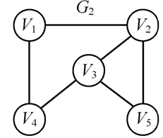
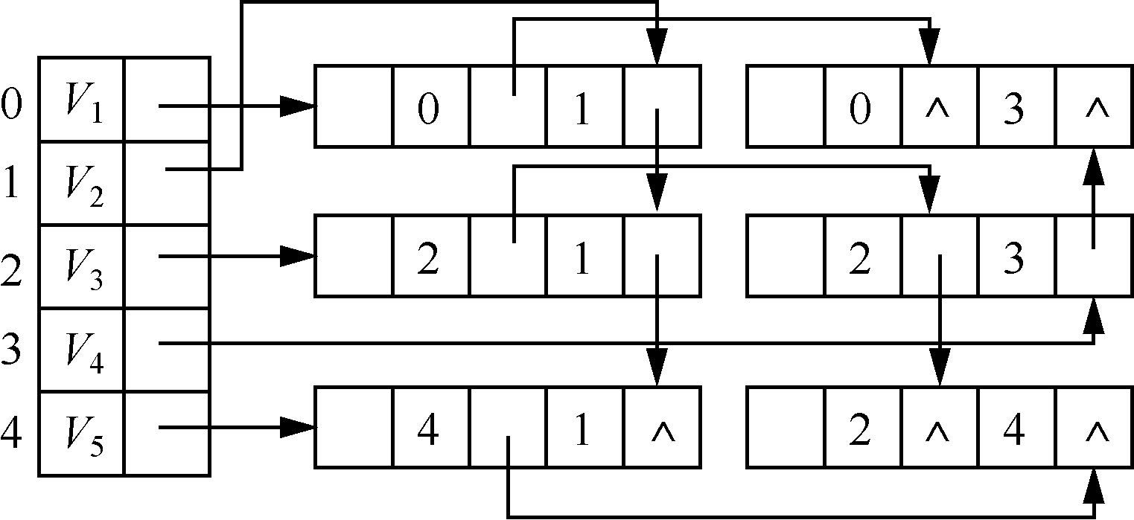
十字链表
表结点中数值应该+1为实际数值
可以将所有的边表示为i-j,都从大小排列(eg0-1,0-3,21-2,1-4,2-3,2-4)
之后第一个元素相同的排在一行.头结点依次串联起有头结点元素的表结点
(注意如果头结点元素在左则使用左指针域,在右使用右指针域)

Slide 34
6.5 图的遍历
遍历定义：从已给的连通图中某一顶点出发，沿着一些边访遍图中所有的顶点，且使每个顶点仅被访问一次，就叫做图的遍历，它是图的基本运算。
遍历实质：找每个顶点的邻接点的过程。
图的特点：图中可能存在回路，且图的任一顶点都可能与其它顶点相通，在访问完某个顶点之后可能会沿着某些边又回到了曾经访问过的顶点。

Slide 35
怎样避免重复访问？
解决思路：设置辅助数组 visited [n ]，用来标记每个被访问过的顶点。
初始状态为0
i 被访问，改 visited [i]为1，防止被多次访问
图常用的遍历：
深度优先搜索
广度优先搜索

Slide 36
深度优先搜索( DFS － Depth_First Search)
基本思想：——仿树的先序遍历过程。
起点
v1
DFS 结果
v3
v1
→
v2
→
v4
→
v8
→
v2
v5
→
v3
→
v6
→
v7
v4
v5
v6
v7
v8

Slide 37
深度优先搜索的步骤
简单归纳：
访问起始点v;
若v的第1个邻接点没访问过，深度遍历此邻接点；
若当前邻接点已访问过，再找v的第2个邻接点重新遍历。

Slide 38
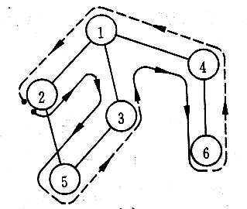
深度优先搜索的步骤
详细归纳：
在访问图中某一起始顶点 v 后，由 v 出发，访问它的任一邻接顶点 w₁；
再从 w₁ 出发，访问与 w₁邻接但还未被访问过的顶点 w₂；
然后再从 w₂ 出发，进行类似的访问，…
如此进行下去，直至到达所有的邻接顶点都被访问过的顶点 u 为止。
起点
2→1→3→5→4→6

Slide 39
深度优先搜索的步骤
详细归纳：
接着，退回一步，退到前一次刚访问过的顶点，看是否还有其它没有被访问的邻接顶点。
如果有，则访问此顶点，之后再从此顶点出发，进行与前述类似的访问；
如果没有，就再退回一步进行搜索。重复上述过程，直到连通图中所有顶点都被访问过为止。
起点
2→1→3→5→4→6

Slide 40
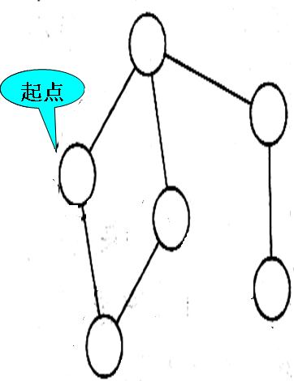
讨论1：计算机如何实现DFS？
——开辅助数组 visited [n ]！
 | 1 | 2 | 3 | 4 | 5 | 6
1 | 0 | 1 | 1 | 1 | 0 | 0
2 | 1 | 0 | 0 | 0 | 1 | 0
3 | 1 | 0 | 0 | 0 | 1 | 0
4 | 1 | 0 | 0 | 0 | 0 | 1
5 | 0 | 1 | 1 | 0 | 0 | 0
6 | 0 | 0 | 0 | 1 | 0 | 0
辅助数组 visited [n ]
 | 1 | 2 | 3 | 4 | 5 | 6
1 | 0 | 0 | 0 | 0 | 0 | 0
2 | 0 | 0 | 0 | 0 | 0 | 0
3 | 0 | 0 | 0 | 0 | 0 | 0
4 | 0 | 0 | 0 | 0 | 0 | 0
5 | 0 | 0 | 0 | 0 | 0 | 0
6 | 0 | 0 | 0 | 0 | 0 | 0
1
2
3
4
5
6
0
0
0
0
0
0
0
1
0
0
0
0
1
1
0
0
0
0
1
1
1
0
0
0
1
1
1
0
1
0
1
1
1
1
1
0
1
1
1
1
1
1
邻接矩阵
A
1
DFS 结果
4
2
3
2→1→3→5→4→6
6
5

Slide 41
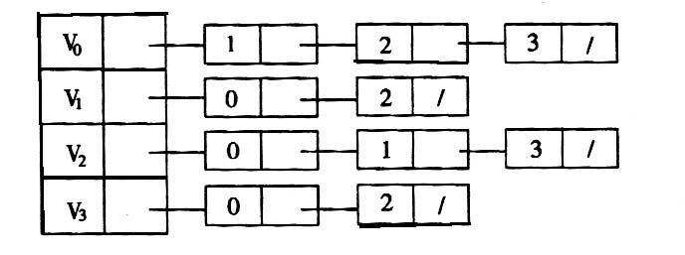
讨论3：在图的邻接表中如何进行DFS？
—照样借用visited [n ]！
0
1
2
3
起点
辅助数组 visited [n ]
DFS 结果
0
1
2
3
0
0
0
0
1
0
0
0
1
1
0
0
1
1
1
0
1
1
1
1
v0 → v1 → v2 → v3

Slide 42
讨论4：邻接表的DFS算法如何编程？
——仍可用递归算法
void DFS_ALG(ALGraph G, int v){ //图G为邻接表类型
int visited[MVNum]={0},w;
printf("%d ",v);
visited[v] = 1; //访问第v个顶点
ArcNode *p= G.vertices[v].firstarc; //p指向v的边链表的第一个边结点
while(p!=NULL){ //边结点非空
w=p->adjvex; //表示w是v的邻接点
if(!visited[w]) DFS_ALG(G, w); //如果w未访问，则递归调用DFS
p=p->nextarc; //p指向下一个边结点
}
}

Slide 43
DFS算法效率分析
用邻接矩阵来表示图，遍历图中每一个顶点都要从头扫描该顶点所在行，时间复杂度为O(n²)。
用邻接表来表示图，虽然有 2e 个表结点，但只需扫描 e 个结点即可完成遍历，加上访问 n个头结点的时间，时间复杂度为O(n+e)。
结论：
稠密图适于在邻接矩阵上进行深度遍历；
稀疏图适于在邻接表上进行深度遍历。

Slide 44
广度优先搜索( BFS － Breadth_First Search)
基本思想：——仿树的层次遍历过程
v1
起点
BFS 结果
v2
v3
v1
→
v2
→
v3
→
v4
v5
v7
v6
v4
→
v5
→
v6
→
v7
→
v8
v8

Slide 45
广度优先搜索的步骤
简单归纳：
在访问了起始点v之后，依次访问 v的邻接点；
然后再依次访问这些顶点中未被访问过的邻接点；
直到所有顶点都被访问过为止。
广度优先搜索是一种分层的搜索过程，每向前走一步可能访问一批顶点，不像深度优先搜索那样有回退的情况。
因此，广度优先搜索不是一个递归的过程，其算法也不是递归的。

Slide 46
【算法思想】
（1）从图中某个顶点v出发，访问v，并置visited[v]的值为true，然后将v进队。
（2）只要队列不空，则重复下述处理。
① 队头顶点u出队。
② 依次检查u的所有邻接点w，如果visited[w]的值为false，则访问w，并置visited[w]的值为true，然后将w进队。

Slide 47
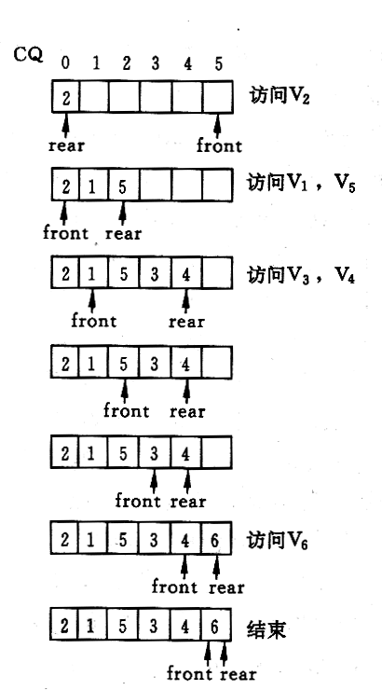
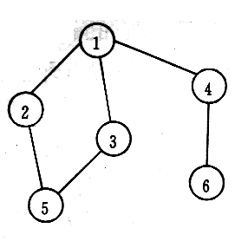
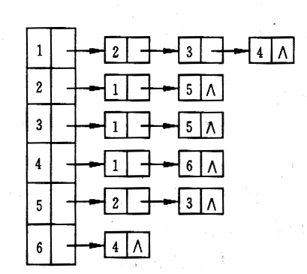
—除辅助数组visited [n ]外，还需再开一辅助队列
讨论1：计算机如何实现BFS？
辅助队列
起点
入队！
邻接表
v2已访问过了
BFS 遍历结果

Slide 48
BFS算法效率分析
如果使用邻接矩阵，则BFS对于每一个被访问到的顶点，都要循环检测矩阵中的整整一行（ n 个元素），总的时间代价为O(n²)。
用邻接表来表示图，虽然有 2e 个表结点，但只需扫描 e 个结点即可完成遍历，加上访问 n个头结点的时间，时间复杂度为O(n+e)。

Slide 49
练习
深度：3，6，5，1，2，4
广度：3，6，2，5，1，4
已知图的邻接表，分别给出用深度优先搜索和广度优先搜索从顶点3出发的遍历序列。
1 ^
2 4 1 ^
3 6 2 ^
4 6 5 3 ^
5 1 ^
6 5 2 1 ^
邻接表代表的是与头结点相连的顶点
1.可以画出图来判断
2.直接:深度:从起点出发每遇到一个表结点转移到其对应的头结点那一列从1st开始访问(一次之访问一个,依次递进) 可以理解为一行一个
广度:先把一行访问完,再访问该行从左到右表结点对应的其他行 可以理解为一行完全

Slide 50
DFS与BFS算法效率比较
空间复杂度相同，都是O(n)(借用了堆栈或队列）；
时间复杂度只与存储结构（邻接矩阵或邻接表）有关，而与搜索路径无关。

Slide 51
图的应用 最短路径
典型用途：交通问题。如：城市A到城市B有多条线路，但每条线路的交通费（或所需时间）不同，那么，如何选择一条线路，使总费用（或总时间）最少？
问题抽象：在带权有向图中A点（源点）到达B点（终点）的多条路径中，寻找一条各边权值之和最小的路径，即最短路径。
（注：最短路径与最小生成树不同，路径上不一定包含n个顶点）

Slide 52
Dijkstra算法的思想 重点!!!
1.初始化：先找出从源点v₀到各终点v_{k}的直达路径（v₀,v_{k}），即通过一条弧到达的路径。
2.选择：从这些路径中找出一条长度最短的路径（v₀,u）。
3.更新：然后对其余各条路径进行适当调整：
若在图中存在弧（u,v_{k}），且（v₀,u）+（u,v_{k}）<（v₀,v_{k}）,
则以路径（v₀,u,v_{k}）代替（v₀,v_{k}）。
在调整后的各条路径中，再找长度最短的路径，依此类推。
5
100
60
30
0
4
10
20
10
3
5
50
1
2

Slide 53
存储结构（顶点个数为n）
主：邻接矩阵G[n][n] (或者邻接表)
辅：
数组S[n]：记录相应顶点是否已被确定最短距离
数组D[n]：记录源点到相应顶点路径长度
数组Path[n]：记录相应顶点的前驱顶点
5
100
60
30
0
4
10
20
10
3
算法初始化结果
5
50
1
2
 | v = 0 | v = 1 | v = 2 | v = 3 | v = 4 | v = 5
S | true | false | false | false | false | false
D | 0 | ∞ | 10 | ∞ | 30 | 100
Path | − 1 | −1 | 0 | − 1 | 0 | 0
横坐标:v=i代表行走步数,列以此为S(是否找到最短路径),D(路径长度),Path(直接前驱即上一个顶点)

Slide 54
【算法思想】
s
D[k]
① 初始化：
●将源点v0加到S中，即S[v0] = true；
●将v0到各个终点的最短路径长度初始化为权值，即D[i] = G.arcs[v0][vi]，(vi∈V − S)；
●如果v0和顶点vi之间有弧，则将vi的前驱置为v0，即Path[i] = v0，否则Path[i] = −1。
② 选择下一条最短路径的终点vk，使得：
D[k] = Min{D[i]|vi∈V − S}
③ 将vk加到S中，即S[vk] = true。
④ 更新从v0出发到集合V − S上任一顶点的最短路径的长度，同时更改vi的前驱为vk。
若S[i]=false 且 D[k]+G.arcs[k][i]<D[i]，则D[i]=D[k]+ G.arcs[k][i]; Path [i]=k;。
⑤ 重复②～④ n − 1次，即可按照路径长度的递增顺序，逐个求得从v0到图上其余各顶点的最短路径。
D[i]
k
i
时间复杂度：O(n²)

Slide 55
【算法实现】
1.从起点开始,写出其经过一步即可到达的顶点并记录下距离(即权重)
2.从上述距离中挑选出距离最小的顶点(则该顶点的最段距离已经找到),以该顶点为新的起点,找出其可以一步到达的点并记录下其大小.如果新距离小于原来的距离则更新距离,否则不变
3.不断循环2直到所有结点都找到最短路径(除了到达不了的)
注意:有向图要注意方向

Slide 56
例
终点 | 从v₀到各终点的长度和最短路径
v₁
v₂
v₃
v₄
v₅
v_{j}
D[w]
5
100
60
∞
∞
∞
∞
30
0
4
10
10
10
{v₀,v₂}
20
{v₀,v₂}
10
3
∞
60
50
50
{v₀,v₄,v₃}
50
{v₀,v₂,v₃}
{v₀,v₄,v₃}
5
1
2
30
30
30
{v₀,v₄}
0 1 2 3 4 5
{v₀,v₄}
{v₀,v₄}
0
1
2
3
4
5
100
100
90
60
{v₀, v₅}
{v₀, v₅}
{v₀,v₄, v₅}
{v₀,v₄,v₃,v₅}
v₂
v₄
v₃
v₅
s
{v₀,v₂}
{v₀ ,v₂ ,v₄}
{v₀ ,v₂ ,v₄ ,v₃}
{v₀ ,v₂ ,v₄ ,v₃ ,v₅}
S之外的当前最短路径之顶点
(v₀,v₂)+ (v₂,v₃)<(v₀,v₃)
这个表格要能够画
竖为顶点及每次找到的最短路径及顶点,横为距离+路径

Slide 57
小结
最短路径
Dijkstra算法
有向图的应用
邻接矩阵
图
存储结构
邻 接 表
应用
深度优先搜索DFS
遍 历
广度优先搜索BFS

